Slide 1
Transport av funksjonshemmede
I utmark etter nasjonal forskrift § 5 første ledd bokstav b

Slide 2
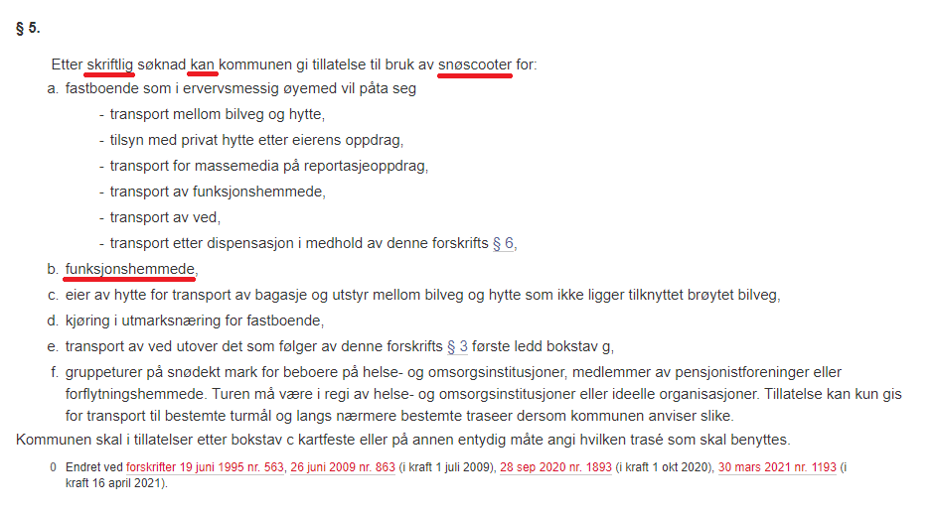

Slide 3

Loven:
Skriftlig søknad
Kommune «kan» (ingen har krav på en slik dispensasjon)
Snøskuter (Andre kjøretøy = NF § 6 eller lovens § 6)
Funksjonshemmede?

Slide 4
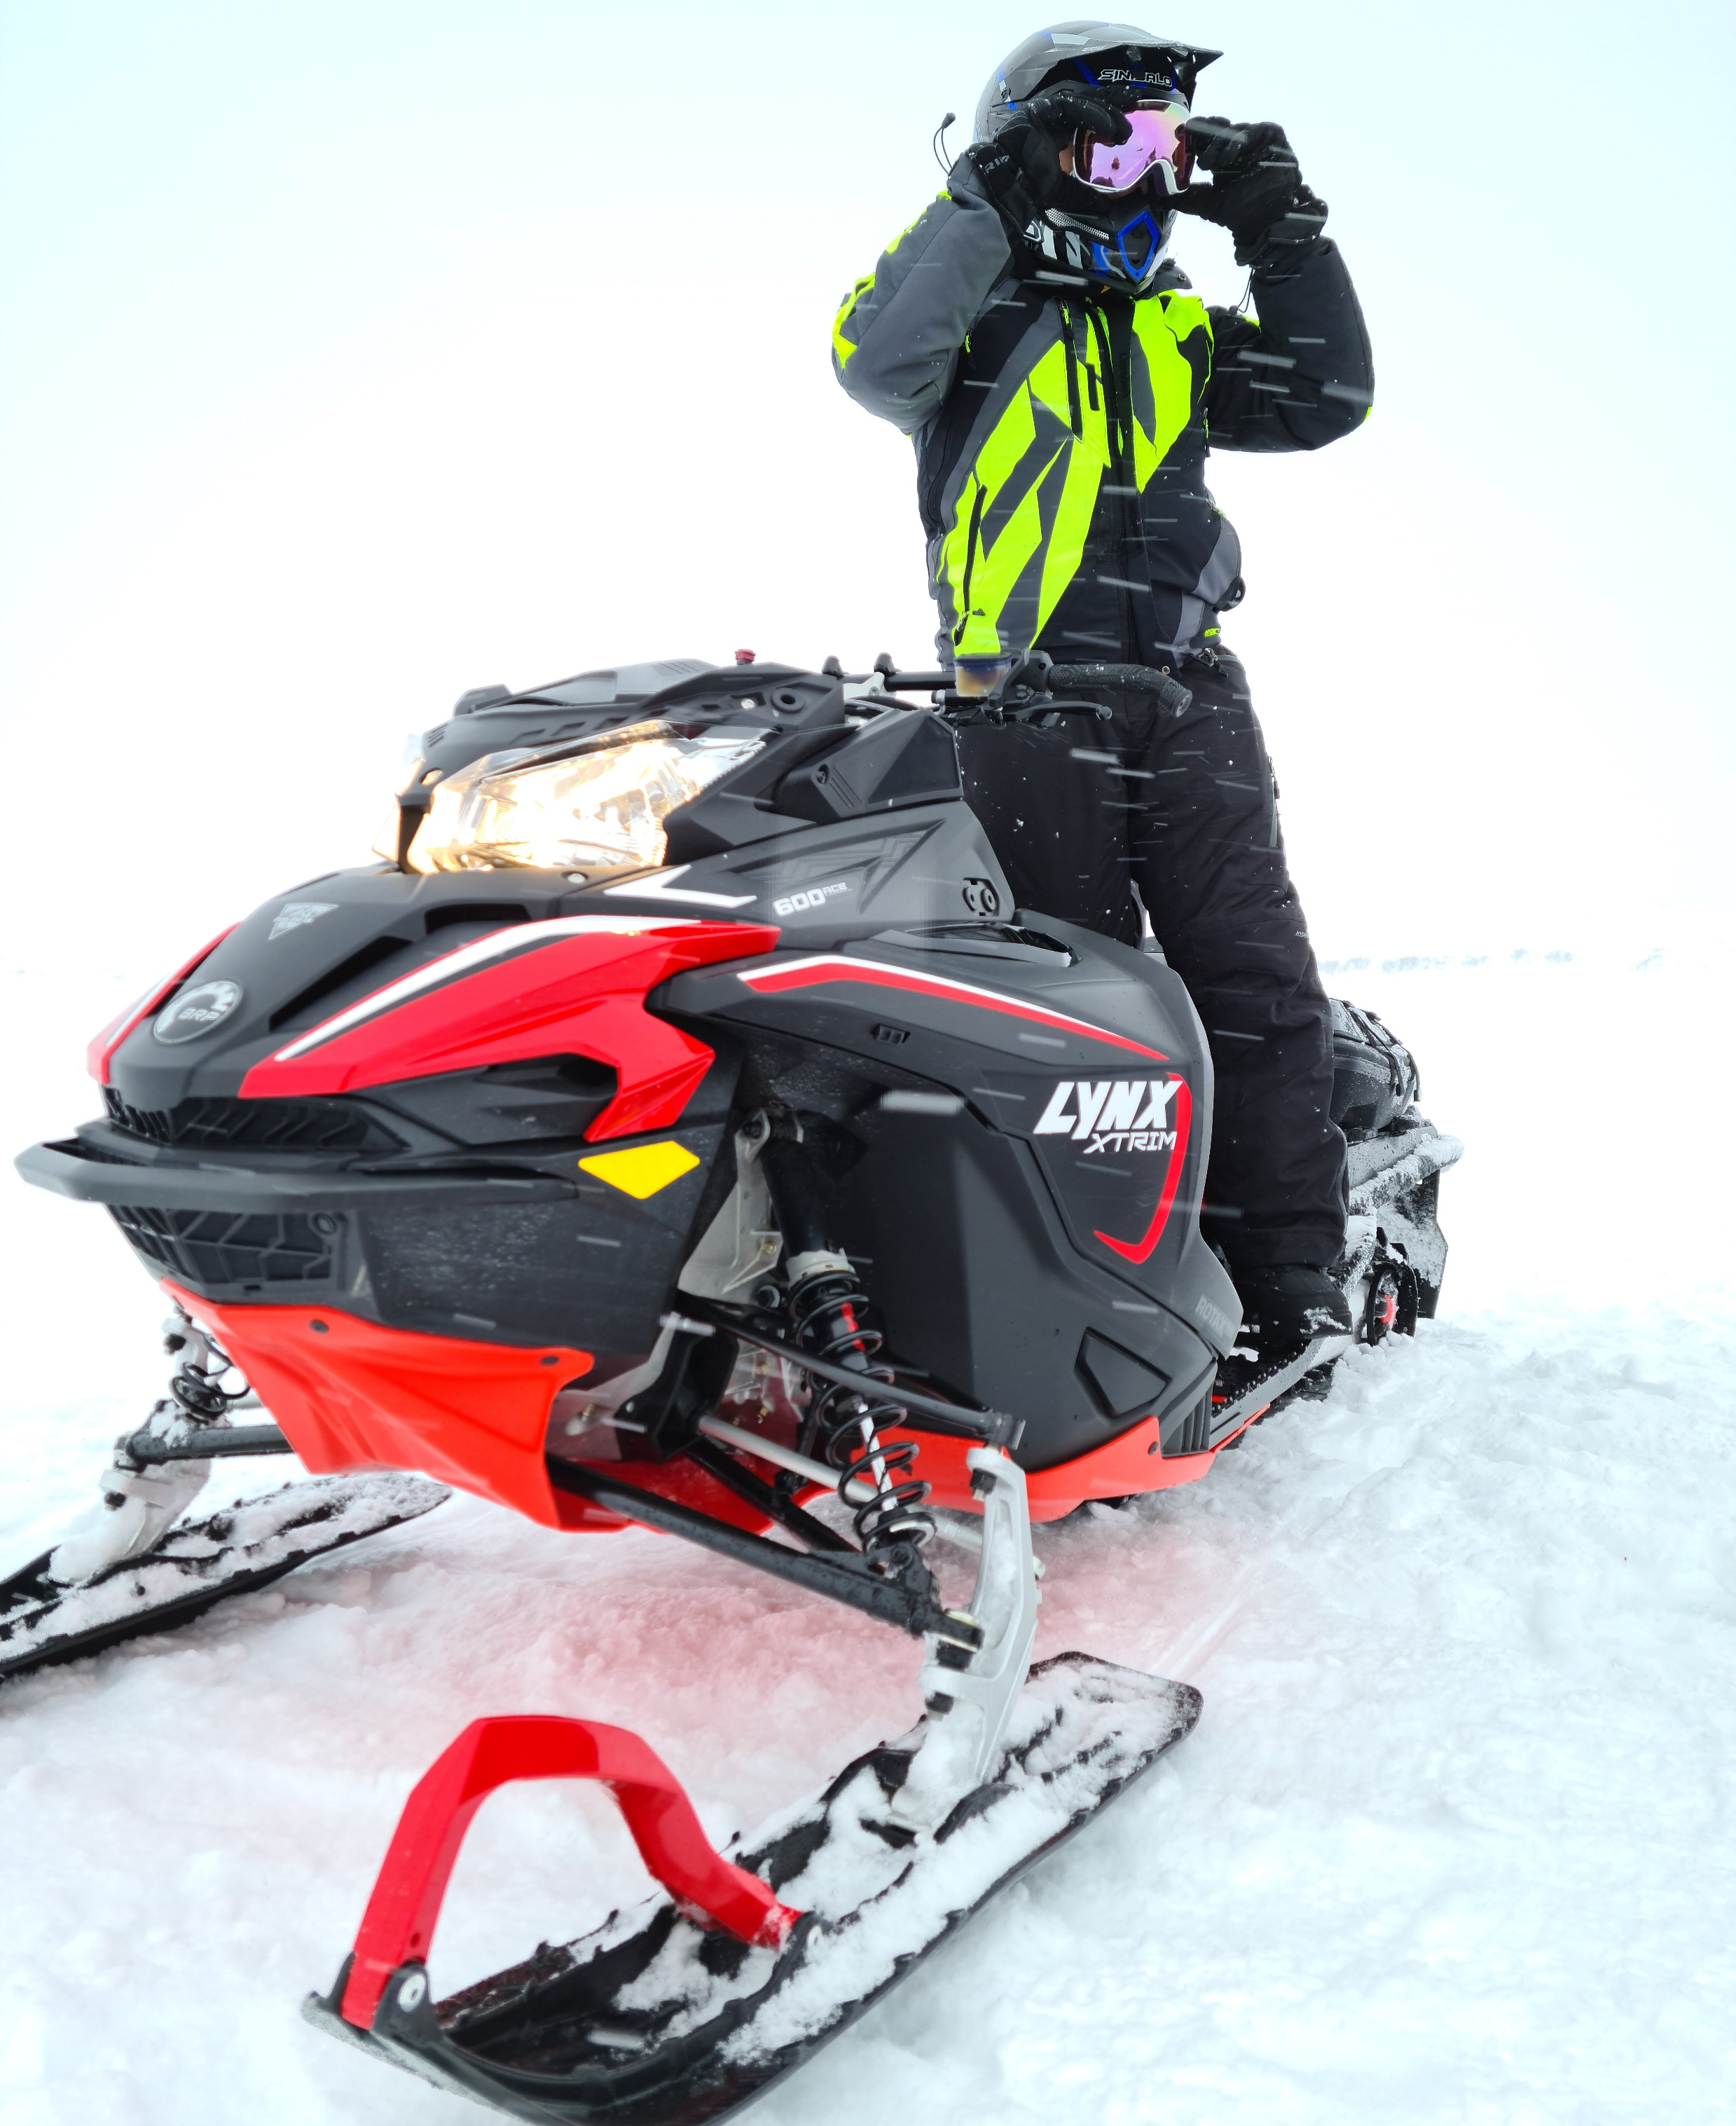
Funksjonshemmede?
Et juridisk begrep → en helthetsvurdering av flere faktorer.
Bruk juridisk metode → Loven, forarbeid, rundskriv, klagesaker
Begrepet skal tolkes likt i hele Norge, hvem som er funksjonshemmede er ikke kommunens frie skjønn.
Funksjonshemmede vs. funksjonsfriske
Lise Sundelin

Slide 5
Tolkning av «funksjonshemmede»
Varig jf. rundskriv (alder og midlertidig sykdom faller utenfor → NF § 6)
Reelt behov jf. rundskriv (siktes til hvilke evner søker har til å komme seg ut i naturen selv)
- Innebærer søkers helsetilstand at muligheten til naturopplevelser avviker vesentlig fra muligheten mange uten diagnoser har til naturopplevelser? - Klagesak fra direktoratet
Bør innhentes legeerklæring som sier noe om diagnose og evnen til bevegelighet jf. rundskriv

Slide 6
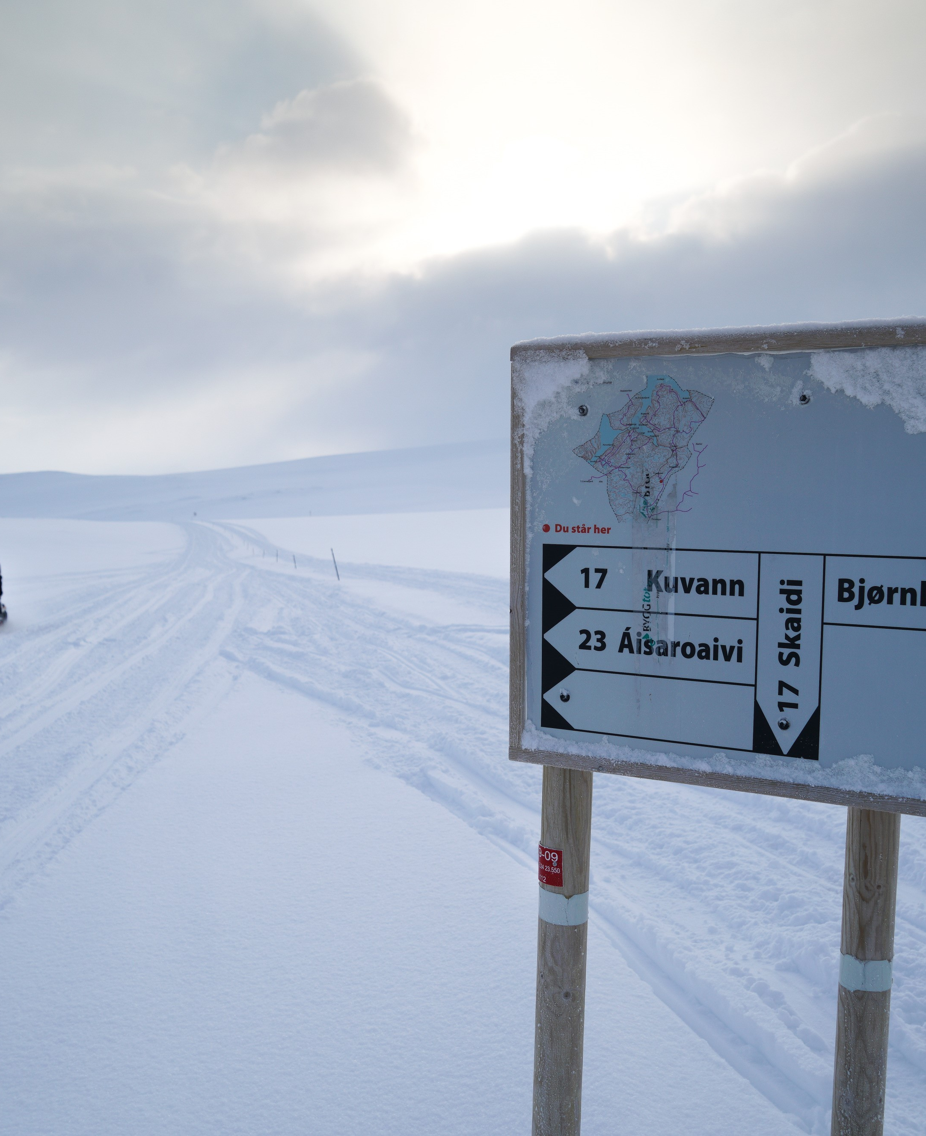
Hvor kan det innvilges kjøring?
Dersom personen er «funksjonshemmet», hvor kan det innvilges kjøring?
I hele kommunen
Men vi anbefaler at kommunene setter begrensinger i egne retningslinjer.
Jan Harald Tomassen

Slide 7
Eksempel på retningslinjer
Kan innvilges kjøring i to områder/turmål
Kan innvilges kjøring til og med 5 km fra åpen snøskuterløype
Kan innvilge kjøring til …… (Mange muligheter)
Ingen har krav på dispensasjon, så lenge retningslinjene praktiseres uten usaklig forskjellbehandling er det uproblematisk å regulere.

Slide 8
Huskeliste ved tolkning av «funksjonshemmede»
Varig
Reelt behov (evne til å komme seg ut)
Legeerklæring

